Slide 1
Презентация на тему Научное познание
Презентацию подготовил
Учитель Галичин Н.П.
совместно с ученицей 11А класса Канищевой Анастасией

Slide 2
Научное познание
Наука на сегодняшний день является основной формой человеческого познания. Оно отличается от обыденного познания.

Slide 3
Отличия от обыденного познания
1. Стремление к максимальной объективности в изучении предметов и явлений.
2. Для фиксирования полученных знаний используется научный язык
3. Научные знания используются не только сегодня, но и рассчитаны на будущее.

Slide 4
Функции научного познания
1. Познавательно - объяснительная: наука познает и объясняет законы окружающего мира.
2. Мировоззренческая – позволяет выстроить целостную систему знаний о мире.
3. Прогностическая – наука помогает не только познать и изменить мир, но и спрогнозировать последствия этих изменений.

Slide 5
Уровни научного познания
Ученые выделяют 2 уровня научного познания:
1. Эмпирический
2. Теоретический

Slide 6
Эмпирический уровень
Его задачей является описание изучаемых предметов и явлений.
Методы:
1. Наблюдение
2. Описание
3. Эксперимент
4. Моделирование

Slide 7
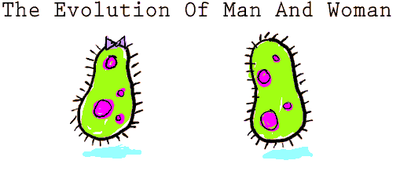
Наблюдение
Наблюдение – это целенаправленное изучение отдельных предметов и явлений, в ходе которого происходит получение знаний о внешних свойствах и признаках изучаемых объектов. Наблюдение опирается на ощущение, восприятие, представление.

Slide 8
Описание
Описание – это фиксирование сведений, полученных в ходе наблюдения.

Slide 9
Эксперимент
Эксперимент – это метод исследования, который происходит в строго определенных условиях, которые часто происходят искусственно.

Slide 10
Моделирование
Моделирование применяется тогда, когда проведение эксперимента затруднительно(большие материальные затраты, угроза экологии). В этом случае создается модель предмета или явления.
На сегодняшний день широкое распространение получило компьютерное моделирование.

Slide 11
Теоретический уровень
На этом этапе происходит объяснение изучаемых предметов или явлений. Полученные знания фиксируются в форме понятий, научных теорий и законов.
Методы:
1. Выдвижение научных гипотез
2. Формулирование научных теорий.

Slide 12
Гипотеза
Гипотеза – это предположение, с помощью которого пытаются объяснить факты, не укладывающиеся в рамки прежних учений.
На основе проверки гипотез происходит построение научных теорий.

Slide 13
Научная теория
Это логическое объяснение предметов и явлений окружающего мира.

